Slide 1
Suporte para EAI (Endereços de E-mail Internacionalizados) em Servidores de E-mail
Programa do Dia da UA
Nome
Evento
Data

Slide 2
Introdução à Internacionalização de Endereços de E-mail

Slide 3
Aceitação Universal de nomes de domínio e e-mails
Objetivo
Todos os nomes de domínio e endereços de e-mail funcionam em todos os aplicativos de software.
Impacto
Promover a escolha do consumidor, melhorar a concorrência e oferecer acesso mais amplo aos usuários finais.
Aceitar
Validar
Processo
Armazenar
Exibir

Slide 4
Categorias de nomes de domínio e sistemas de e-mail
Agora é possível ter nomes de domínio e endereços de e-mail em idiomas locais:
IDNs (Nomes de Domínio Internacionalizados)
EAI (Internacionalização de Endereços de E-mail)
Formato UTF-8 do Unicode usado para IDNs e EAI
Nomes de domínio
Nomes de domínio de primeiro nível mais novos: example.sky
Nomes de domínio de primeiro nível mais longos: example.abudhabi
Nomes de domínio internacionalizados 普遍接受-测试.世界
EAI (Endereços de E-mail Internacionalizados)
ASCII@IDN marc@société.org
UTF8@ASCII ईमेल@example.com
UTF8@IDN 测试@普遍接受-测试.世界
UTF@IDN; escritas da direita para a esquerda موقع.مثال@میل-ای

Slide 5
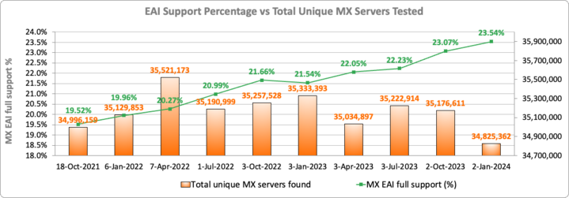
Suporte para EAI em e-mails de gTLDs

Slide 6
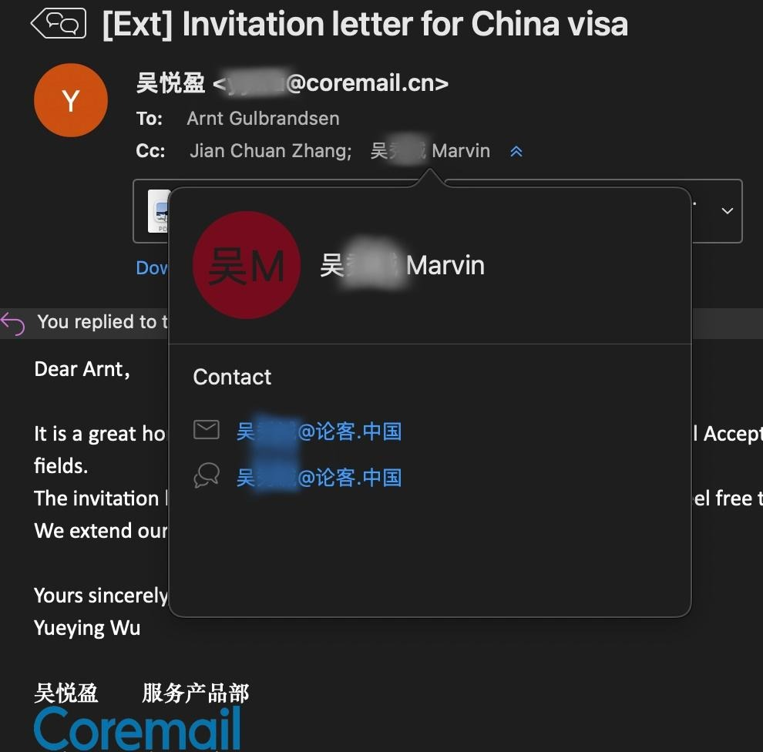
Suporte para EAI nos principais softwares e serviços
Serviços de e-mail gratuitos: o Gmail, Office365 e diversos serviços menores têm suporte para EAI.
Produtos de e-mail: o Microsoft Exchange (a partir da versão 2019), Outlook, iPhone Mail (em algumas condições) e outros têm suporte para EAI.
Softwares de código aberto: MTAs Postfix e Exim, o programa cliente Thunderbird, o suporte para e-mails em Java, Ruby e Python, entre outros, têm suporte para EAI.
Provedores de serviços de e-mail: empresas como a Elastic Email, Mailgun, Return Path etc. podem enviar e-mails (“notificação de envio de pedido”) para endereços EAI; muitas outras têm suporte parcial.
Outros softwares de e-mail: bibliotecas habilitadas para EAI têm milhares de downloads.
Outlook exibindo EAI

Slide 7
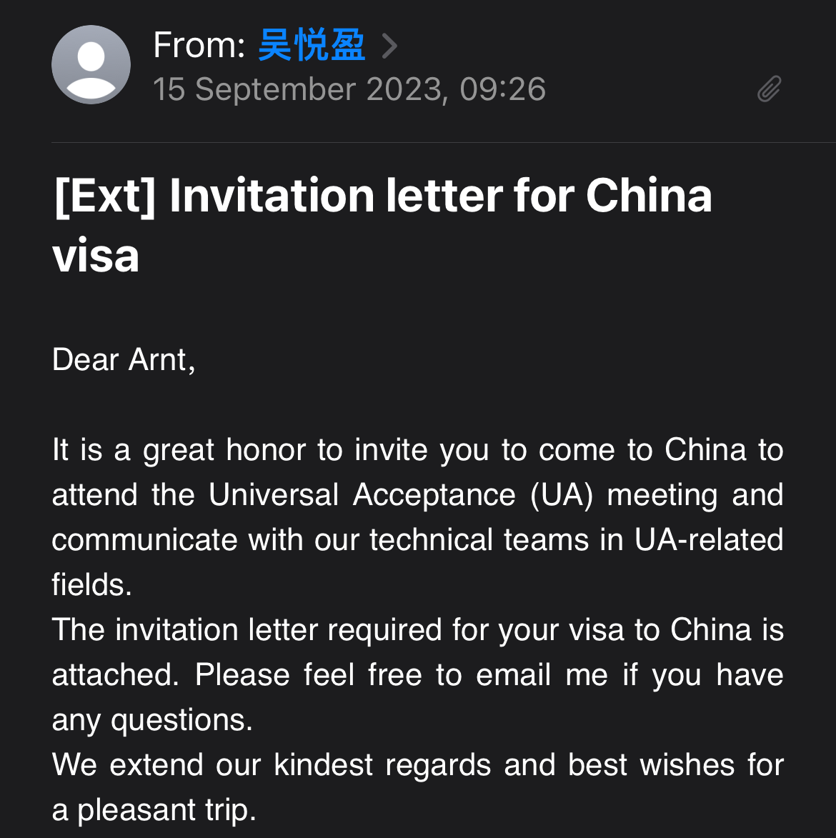
Suporte para EAI nos principais softwares e serviços
Serviços de e-mail gratuitos: o Gmail, Office365 e diversos serviços menores têm suporte para EAI.
Produtos de e-mail: o Microsoft Exchange (a partir da versão 2019), Outlook, iPhone Mail (em algumas condições) e outros têm suporte para EAI.
Softwares de código aberto: MTAs Postfix e Exim, o programa cliente Thunderbird, o suporte para e-mails em Java, Ruby e Python, entre outros, têm suporte para EAI.
Provedores de serviços de e-mail: empresas como a Elastic Email, Mailgun, Return Path etc. podem enviar e-mails (“notificação de envio de pedido”) para endereços EAI; muitas outras têm suporte parcial.
Outros softwares de e-mail: bibliotecas habilitadas para EAI têm milhares de downloads.
iPhone Mail

Slide 8
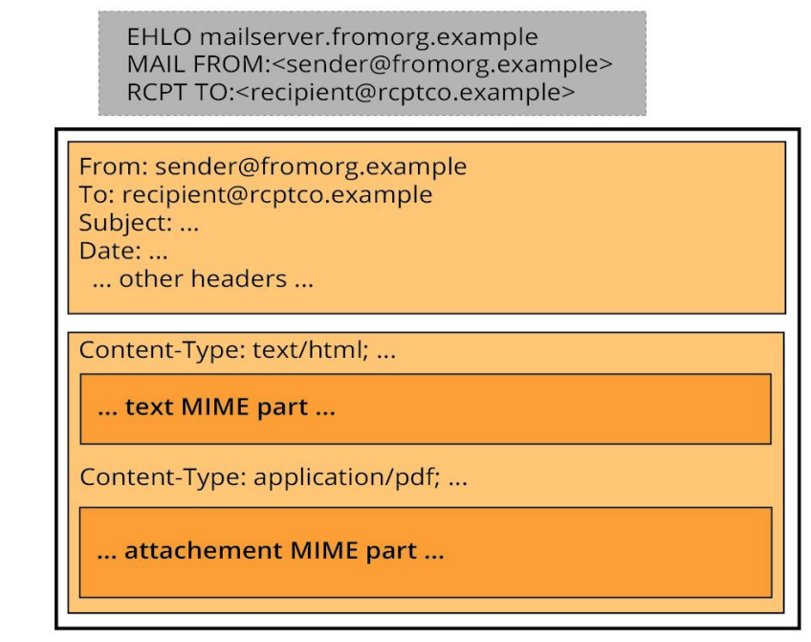
Estrutura de mensagens de e-mail
Envelope: informações que acompanham uma mensagem em trânsito, incluindo o(s) endereço(s) a que está sendo enviada e o endereço de devolução para a entrega de relatórios de erro ou falha.
Cabeçalho da mensagem: uma série de campos estruturados com um nome de cabeçalho, como De: Para: ou Assunto: seguido do conteúdo do cabeçalho.
Formato livre, como em Assunto:
Formato fixo, como em Data: e ID da mensagem:
Uma combinação de formato livre e fixo, como em Para:, Para: e Cc: com endereços em formato fixo e texto de comentário em formato livre
Corpo da mensagem: o conteúdo de uma mensagem, que pode ser em texto não formatado ou em uma ou mais partes MIME formatadas ou codificadas.
Consulte EAI: Uma Visão Geral Técnica para saber mais.

Slide 9
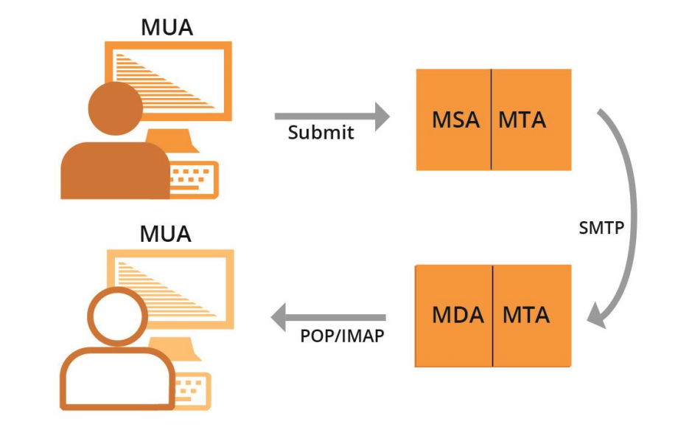
Sistemas de e-mail
MUA (Agente de Usuário de E-mail): um programa cliente usado para enviar, receber e gerenciar e-mails.
MSA (Agente de Envio de E-mail): um programa servidor que recebe e-mails de um MUA e os prepara para transmissão e entrega.
MTA (Agente de Transferência de E-mail): um programa servidor que envia e recebe e-mails de outros hosts da Internet. Um MTA pode receber e-mails de um MSA e/ou enviar e-mails para um MDA.
MDA (Agente de Entrega de E-mail): um programa servidor que administra e-mails recebidos e geralmente os armazena em uma caixa de correio ou pasta.
Esses agentes criam e processam o envelope, o cabeçalho e o corpo da mensagem de e-mails e precisam ser melhorados para lidar com texto Unicode no formato UTF-8 para dar suporte à EAI. Consulte EAI: Uma Visão Geral Técnica para saber mais.

Slide 10
Exemplos de componentes de e-mails
MUA (Agente de Usuário de E-mail): Outlook, Thunderbird, back-end de envios da Amazon, subsistema de e-mails da web do Gmail, formulário para contato de um servidor da web
MSA (Agente de Envio de E-mail): Exchange, Postfix, Sendgrid, AWS Workmail
MTA (Agente de Transferência de E-mail): Postfix, Exim, Halon, Sendgrid, AWS Workmail
MDA (Agente de Entrega de E-mail): parte do Gmail e Exchange, partes do Zendesk
App MUA de smartphone
MTA para destinatário
MTA para remetente
MSA para remetente
MTA: filtro de spam
Armazenamento de e-mails
MUA: webmail

Slide 11
Exemplos de componentes de e-mails
MUA (Agente de Usuário de E-mail): Outlook, Thunderbird, back-end de envios da Amazon, subsistema de e-mails da web do Gmail, formulário para contato de um servidor da web
MSA (Agente de Envio de E-mail): Exchange, Postfix, Sendgrid, AWS Workmail
MTA (Agente de Transferência de E-mail): Postfix, Exim, Halon, Sendgrid, AWS Workmail
MDA (Agente de Entrega de E-mail): parte do Gmail e Exchange, partes do Zendesk
Navegador da web
Servidor da web
MUA: software de formulário para contato
MTA para destinatário
MTA para remetente
MSA para remetente
MTA: filtro de spam
Armazenamento de e-mails
App MUA de smartphone

Slide 12
Internacionalização de endereços de e-mail
O que é EAI?
Oferecer suporte a UTF-8 para:
Nome da caixa de correio (antes do símbolo @)
Nome de domínio (depois do símbolo @)
O que não é EAI?
Oferecer suporte a UTF-8 na:
Linha de assunto
Comentários do endereço
Corpo da mensagem
O formato MIME oferece isso tudo em e-mails convencionais.
O uso de qualquer conjunto de caracteres diferente do UTF-8.

Slide 13
Níveis de implementação da EAI
Sem suporte para EAI: as ferramentas e serviços têm suporte apenas para endereços de e-mail ASCII.
Nível 1: troca de e-mails com endereços EAI
Recebe e-mails de endereços EAI
Envia e-mails para endereços EAI
Não cria caixas de correio nem nomes de domínios em UTF-8
Nível 2: Nível 1 + criação de endereços EAI
Recebe e-mails de endereços EAI
Envia e-mails para endereços EAI
Cria caixas de correio e nomes de domínios em UTF-8

Slide 14
Teste

Slide 15
Pergunta 1
Os aplicativos apresentam IDNs (Nomes de Domínio Internacionalizados) e EAI (Internacionalização de Endereços de E-mail) para os usuários no(s) seguinte(s) formato(s) de codificação:
ASCII
UTF-8
UTF-16
UTF-32
Alguns dos anteriores

Slide 16
Pergunta 2
O .ieee é um Domínio de Primeiro Nível válido?

Slide 17
Configurações para EAI

Slide 18
Pré-requisitos para configurar EAI
Normalizar cadeia de caracteres Unicode (UTF-8) antes de processar, armazenar etc. Para IDNs use a forma NFC: e + ` (è: U+0065 U+0300) → è (U+00E8).
Suporte para as duas representações de rótulos de IDN: rótulo-U e rótulo-A. O rótulo-U é usado para exibir e comparar; o rótulo-A é usado para processar:
exâmple => exmple-xta => xn--exmple-xta
Use sempre o IDNA2008, e não a versão IDNA2003 mais antiga.
Não use códigos/bibliotecas que têm uma lista estática de TLDs (Domínios de Primeiro Nível) porque eles podem mudar com frequência. Consulte a lista de TLDs da IANA, que tem atualizações regulares.
Não use regex para a validação de identificadores internacionalizados em entradas de usuários. Use bibliotecas de IDNA2008 para IDNs; a parte local de EAI pode ser difícil de validar.

Slide 19
E-mail: como encontrar o servidor de destino
Ao enviar um e-mail para user@example.com, o método para encontrar o servidor de e-mail de destino é consultar o DNS para os registros MX do domínio.
Por exemplo, os registros MX de example.com podem ser:
MX 10 server1.example.com
MX 10 server2.example.com
MX 20 server3.example.com
O servidor de e-mail do remetente tentará se conectar ao server1 ou ao server2, já que eles têm a mesma prioridade (10). Se nenhum dos dois responder, ele tentará o server3, já que ele tem uma prioridade menor (20).
Quanto mais o número, menor a prioridade.

Slide 20
Alterações em protocolos de e-mail para EAI
SMTP:
É aumentado para dar suporte à EAI.
Tem uma flag de sinalização (SMTPUTF8) para especificar o suporte para EAI.
Todos os servidores SMTP no caminho devem ter suporte para EAI a fim de concluir a entrega do e-mail.
POP/IMAP:
São aumentados para dar suporte adequado à EAI.
Têm uma flag de sinalização para especificar o suporte para EAI.

Slide 21
Exemplo de SMTPUTF8
SMTP
S
R
Servidor S encaminhando um e-mail para o servidor R
S: <connect> R: 220 receive.net ESMTP S: EHLO sender.org R: 250-8BITMIME R: 250-SMTPUTF8 R: 250 PIPELINING S: MAIL FROM:<猫王@普遍接受-测试.世界> SMTPUTF8 R: 250 Sender accepted S:RCPT TO:<ray@receive.net> R:250 Recipient accepted
Sinalização específica de SMTPUTF8 (suporte para EAI)

Slide 22
Exemplo de SMTPUTF8
S:DATA R:354 Send your message S:From: 猫王 <猫王@普遍接受-测试.世界> S:To: ray@receive.net S:Subject: 我们要吃午饭吗? S: S:How about lunch at 12:30? S:. R:250 Message accepted 389dck343fg34 S:QUIT R:221 Sayonara
O e-mail em si

Slide 23
Caminho de entrega de e-mails
Usando software de e-mails nos dois usuários.
Usando webmail nos dois usuários.
Uma combinação também é muito comum: software de e-mails para um usuário e webmail para o outro.
O servidor de e-mails é o MTA; os servidores de origem e destino são MSA e MDA, respectivamente.
O Cliente de Usuário de E-mail pode estar em um computador, notebook ou dispositivo móvel.

Slide 24
Considerações sobre o caminho de entrega de e-mails
Cada usuário de uma comunicação por e-mail escolhe seu próprio ambiente/software/configurações de e-mail de maneira independente.
O remetente não conhece o ambiente de e-mail do destinatário, ou seja:
O remetente não sabe que protocolos são usados para entregar o e-mail
O remetente não sabe se o e-mail do destinatário tem suporte para alguns recursos
A entrega passa para uma cadeia de servidores de e-mail.
O número de servidores de e-mail é desconhecido.
A cadeia real de servidores:
É desconhecida no início
Pode mudar para e-mails enviados posteriormente
Os recursos compatíveis em cada servidor de e-mail são desconhecidos para o caminho ou do remetente.
Os recursos só são descobertos um salto de cada vez (ou seja, no próximo salto).

Slide 25
Alterações em protocolos, considerações sobre o caminho de entrega
Para enviar e receber um e-mail com EAI:
Todas as partes do e-mail incluídas no caminho da entrega precisam ser atualizadas para dar suporte à EAI
Se um único server SMTP no caminho não tiver suporte para EAI, o e-mail não será entregue.

Slide 26
Alterações em protocolos, considerações sobre o caminho de entrega
O que acontece quando um servidor (SMTP) de e-mail no caminho não tem suporte para EAI?
O último servidor que tentar enviar para o próximo salto:
enviará de volta ao usuário remetente um relatório de falha na entrega.
Larga o e-mail.
É semelhante aos relatórios recebidos por um remetente quando um endereço de e-mail não existe.

Slide 27
Considerações adicionais
Distinção entre maiúsculas/minúsculas:
Com ASCII, os usuários de e-mail esperam a equivalência de letras minúsculas e maiúsculas. Por exemplo, os e-mails enviados para PETER@example.com e peter@example.com serão entregues na mesma caixa de correio.
Em geral, esse tipo de funcionalidade não é implementada automaticamente na maioria dos softwares com suporte para EAI.
SPAM:
Os e-mails de EAI podem ser considerados como spam pelo software de filtragem, mesmo se os registros SPF/DKIM apropriados estiverem habilitados.
Software/serviços:
Nem todos os serviços e softwares de servidor/cliente têm suporte para EAI.

Slide 28
Suporte para EAI em ferramentas e serviços de e-mail

Slide 29
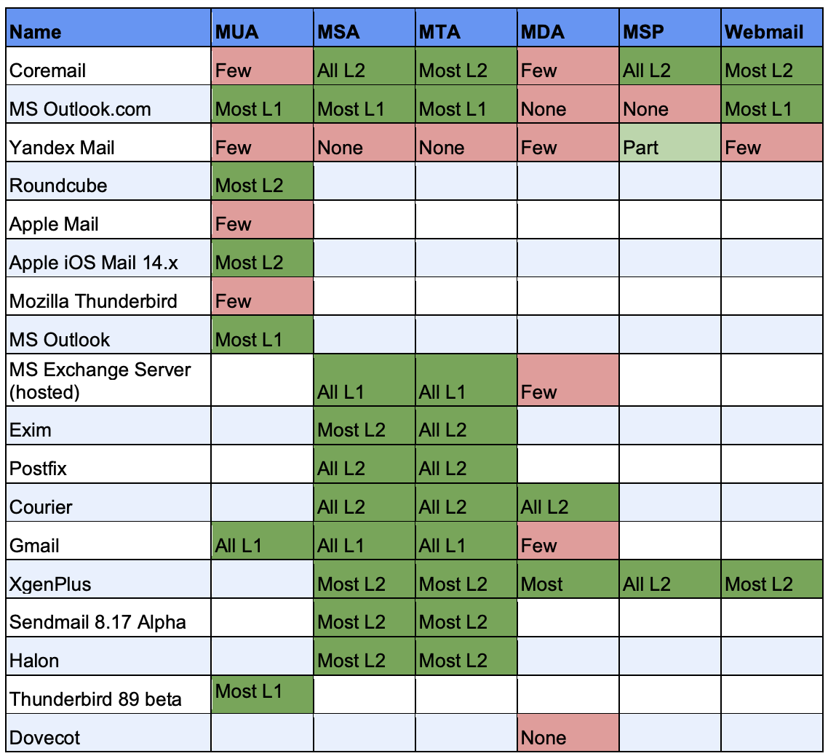
Suporte para EAI em ferramentas e serviços de e-mail
Consulte os resultados detalhados de testes em UASG030A: resultados de testes de software com EAI

Slide 30
Teste

Slide 31
Pergunta 3
Para a EAI (Internacionalização de Endereços de E-mail) funcionar, os MTAs precisam ter suporte para a flag de sinalização SMTPUTF8.
- Verdadeiro ou falso?

Slide 32
Pergunta 4
Qual(ais) da(s) declaração(ões) a seguir é(são) Verdadeira(s) ao enviar e receber um e-mail com EAI:
Todas as partes/nós do e-mail incluídas no caminho da entrega precisam ser atualizadas para dar suporte à EAI
Se um único server SMTP no caminho não tiver suporte para EAI, o e-mail não será entregue.
Os servidores POP/IMAP podem fornecer e-mails menos avançados sem EAI conforme o cliente de e-mail, mas isso não é recomendado.
Nenhuma das anteriores

Slide 33
Considerações para nomes de caixas de correio ao usar EAI

Slide 34
Considerações para nomes de caixas de correio ao usar EAI
UASG028: considerações para a nomenclatura de caixas de correio de e-mails internacionalizados
Escritas compatíveis:
Conheça as expectativas dos usuários quanto aos sistemas de escrita para a parte do nome da caixa de correio e do nome de domínio.
Entenda as complexidades envolvidas em escritas adicionais (ex.: segurança, confusão etc.)
Comprimento da cadeia de caracteres do nome da caixa de correio:
Conheça as restrições do seu sistema e as expectativas dos usuários.
Considere aplicar a mesma política, ou algo parecido, usada para nomes de caixa de correio ASCII.
Combinação de escritas:
Permite uma combinação limitada de escritas apenas quando houver uma necessidade clara para os usuário com base nas práticas locais.
Considere problemas relacionados à segurança e confusão resultantes da combinação de escritas para a caixa de correio e nome de domínio.

Slide 35
Considerações para nomes de caixas de correio ao usar EAI
Para evitar cadeias de caracteres inválidas ou de interpretação instável:
Verifique se as tabelas de referência de IDNs estão de acordo com a cadeia de caracteres desejada para a caixa de correio e atualize conforme necessário.
Use uma ferramenta de validação de cadeias de caracteres (ex.: Ferramenta de LGR) para validar as cadeias de caracteres da caixa de correio.
Consideração para a escrita RTL (da direita para a esquerda):
Evite a combinação de escritas ao usar escritas da direita para a esquerda para não ter problemas de confusão e segurança.
Considerações sobre aliases e nomes de exibição:
Considere a opção de criação de aliases para a interface do usuário durante o processo de seleção de nome da caixa de correio. Aliases ASCII podem ser permitidos com um nome de caixa de correio EAI.
Você também pode permitir que os usuários adicionem mais aliases mais tarde.

Slide 36
Considerações para nomes de caixas de correio ao usar EAI
Sinais e símbolos:
Evite usar sinais e símbolos, especialmente se eles não existirem em teclados/dispositivos de entrada.
Se forem necessários para o seu segmento de mercado, o ponto (.), sublinhado (_), hífen (-) e sinal de mais (+) são usados com frequência.
Revise quaisquer sinais adicionais (se necessário) e certifique-se de que eles não gerem um problema de segurança.
Normalização de caracteres Unicode:
Entenda o tipo de normalização do seu sistema de e-mail.
Certifique-se de que seu programa de e-mail execute comparações de nomes independentes da forma normalizada.
Se for possível selecionar a normalização, prefira usar a forma NFC.

Slide 37
Considerações para nomes de caixas de correio ao usar EAI
Considerações de equivalência:
Defina uma política para determinar nomes de caixa de correio “iguais” ou equivalentes com base no sistema de escrita, nas expectativas dos usuários e nos recursos técnicos da sua implementação.
Examine as tabelas de IDNs, distinção entre maiúsculas/minúsculas, separadores, numerais e símbolos para a política.
Evite criar caixas de correio diferentes usando nomes que sejam equivalentes.
Compartilhe sua política para ajudar os usuários finais a entenderem quais caracteres e combinações serão considerados válidos e quais poderão ter uma equivalência.
Outras considerações:
Escreva os nomes de domínio com seus nomes internacionalizados não ASCII. Evite exibir o nome alternativo “xn--”.
Alguns clientes de e-mail talvez não façam a correspondência automática de formas de rótulo-U e rótulo-A de nomes de caixas de correio de endereços de e-mail, então confirme se os dois rótulos estão mapeados entre si.

Slide 38
Teste

Slide 39
Pergunta 5
Qual(ais) da(s) declaração(ões) a seguir é(são) Falsa(s):
A UA (Aceitação Universal) é o estado em que todos os nomes de domínio e endereços de e-mail válidos são aceitos, validados, armazenados, processados e exibidos de maneira correta e consistente.
Para concretizar a Aceitação Universal, os sistemas e aplicativos da Internet precisam tratar todos os TLDs (Domínios de Primeiro Nível) de maneira consistente, inclusive os novos TLDs genéricos e todos os TLDs internacionalizados.
Todos os nomes de domínio devem ser validados com base no padrão IDNA2003 de nomes de domínio internacionalizados em aplicativos.
O rótulo-A representa um rótulo de domínio no formato UTF-8 do Unicode.
O formato de rótulo-A é usado para representar nomes de caixas de correio em EAI.

Slide 40
Os seus aplicativos de software tem suporte para a UA?

Slide 41
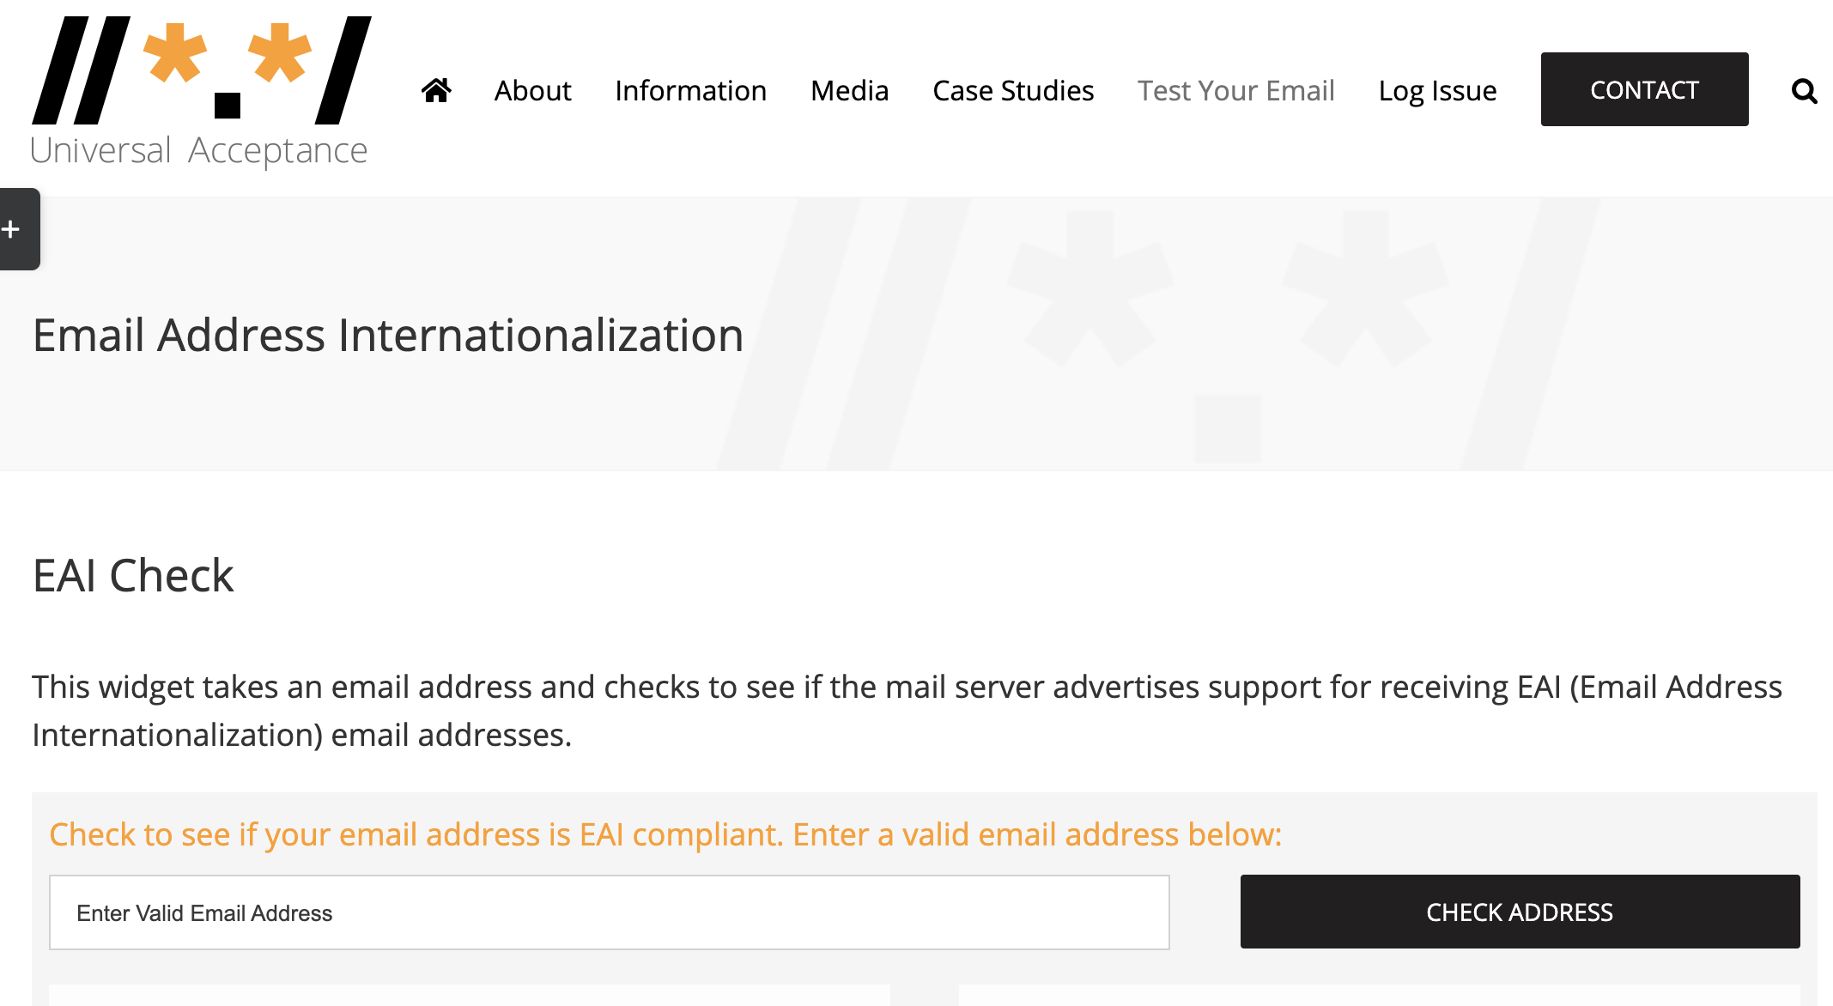
Verificação de EAI
Verifique se o seu servidor de e-mail tem suporte para a EAI (Internacionalização de Endereços de E-mail):
https://uasg.tech/eai-check/

Slide 42
Jornada da ICANN de preparação para a UA: modelo
Etapa 1: atualizar os serviços de modo a oferecer suporte para novos TLDs ASCII curtos e longos.
Etapa 2: atualizar os serviços de modo a oferecer suporte a IDNs (Nomes de Domínio Internacionalizados) não ASCII em Unicode (rótulo-U) e representações de IDNs baseadas em ASCII em Punycode (rótulo-A).
Etapa 3: atualizar a infraestrutura e os serviços de modo a oferecer suporte a endereços de e-mail não ASCII.
Observação: todos os componentes devem ter suporte para EAI (Internacionalização de Endereços de E-mail) antes de a infraestrutura ser considerada como em conformidade.
Saiba mais no Estudo de Caso da ICANN.

Slide 43
Próximas etapas e apoio da comunidade
O UASG e a ICANN continuam analisando as lacunas e executando atividades de remediação, treinamento e divulgação:
Análises de lacunas: redes sociais, navegadores, linguagens de programação, ferramentas de EAI etc.
Remediação: participação em fóruns de tecnologia (ex.: Github) e relatórios de erros.
Treinamento e divulgação: por meio de iniciativas locais e embaixadores.
Convidamos a comunidade a promover a preparação para a UA e liderar pelo exemplo:
Divulgue informações sobre problemas técnicos entre os membros da comunidade.
Atualize e use sistemas com suporte para a UA enquanto comunidade para criar a demanda necessária, ou seja, faça o upgrade de servidores de e-mail, use e-mails no idioma local.
Defenda essa iniciativa amplamente para apoiar a UA em seus sistemas (ex.: serviços governamentais eletrônicos, organizações do setor privado etc.).
Essas atividades podem ser realizadas em colaboração com a Iniciativa Local de UA e Embaixadores da UA.

Slide 44
Participe!

Slide 45
Participe!
Para mais informações, envie um e-mail para info@uasg.tech ou UAProgram@icann.org
Acesse todos os documentos e apresentações do UA em https://uasg.tech
Confira os detalhes das iniciativas em andamento nas páginas wiki: https://community.icann.org/display/TUA
Inscreva-se para participar ou acompanhar a lista de discussão sobre UA em https://uasg.tech/subscribe
Inscreva-se para participar em grupos de trabalho sobre UA aqui

Slide 46
Alguns materiais relevantes
Consulte https://uasg.tech para ver uma lista completa de relatórios
Guia Rápido da Aceitação Universal: UASG005
Introdução à Aceitação Universal: UASG007
Guia Rápido da EAI: UASG014
EAI – Uma Visão Geral Técnica: UASG012
EAI – avaliação dos principais softwares e serviços de e-mail: UASG021B
Estrutura de preparação para a Aceitação Universal: UASG026
Considerações para a nomenclatura de caixas de correio de e-mails internacionalizados: UASG028
Relatório de avaliação do suporte para EAI em softwares e serviços de e-mail: UASG030

Slide 47
Participe da ICANN – agradecimento e perguntas

